Slide 1
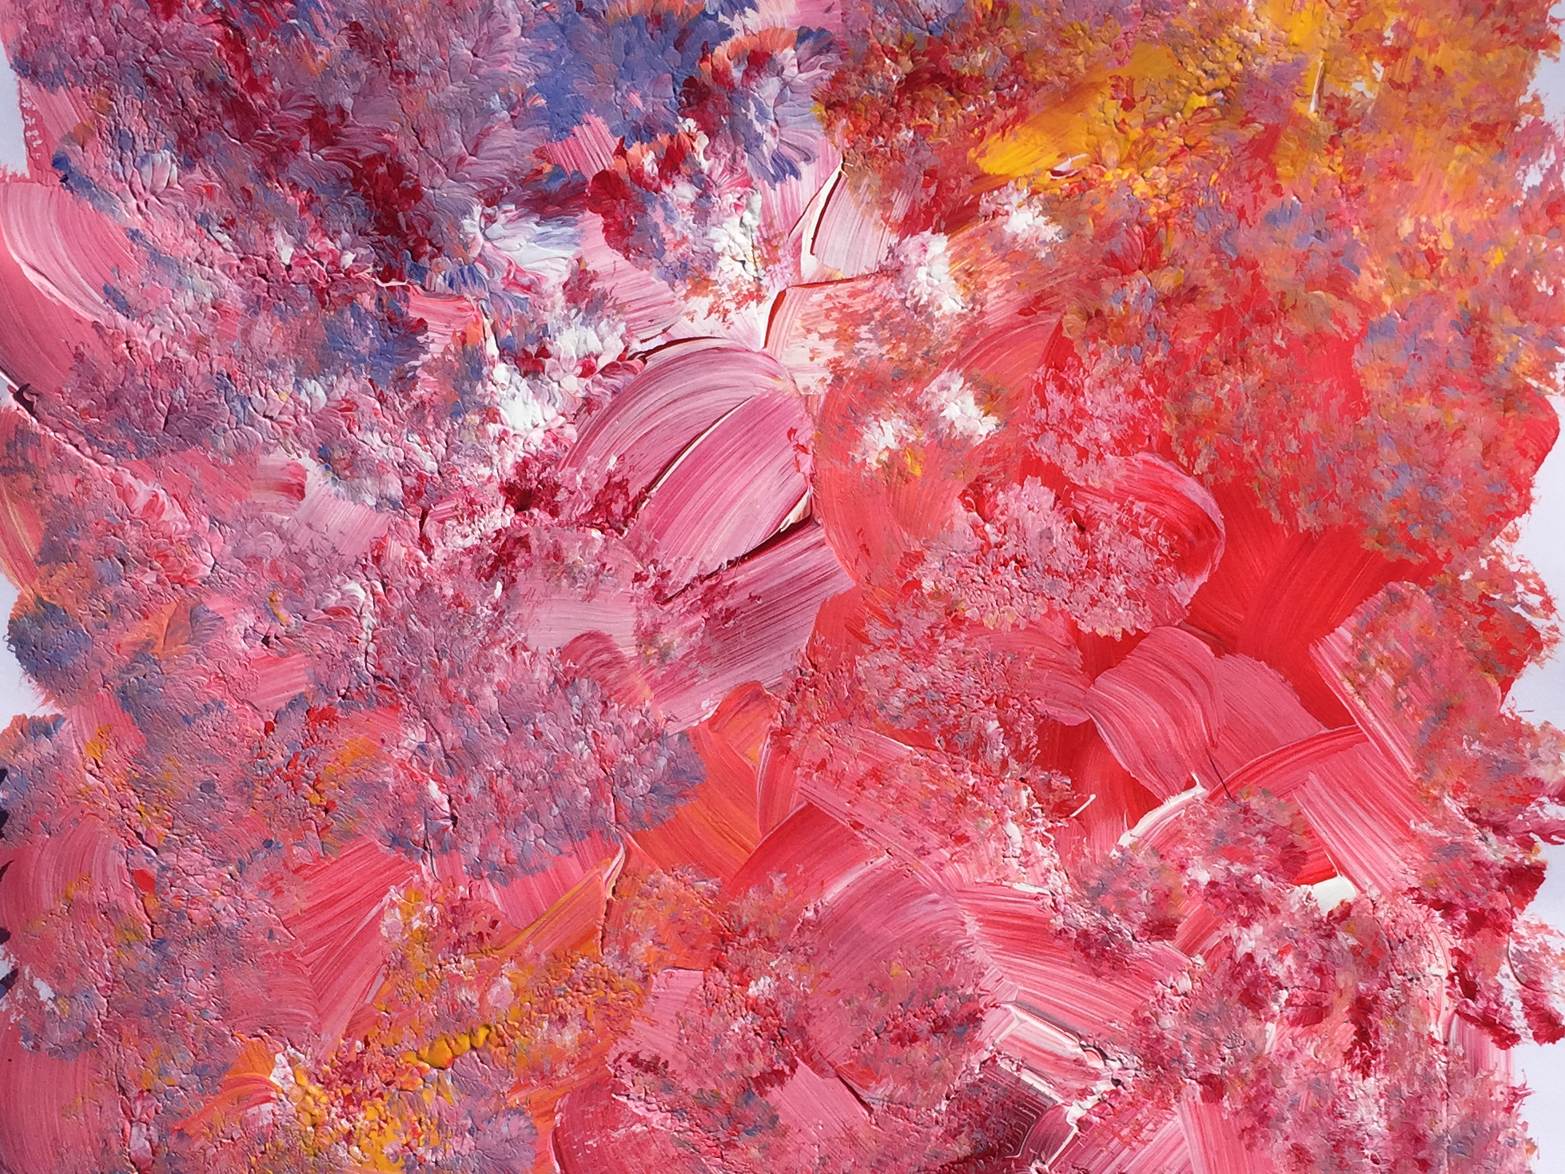
Lär känna duodjivärlden 1/5

Slide 2
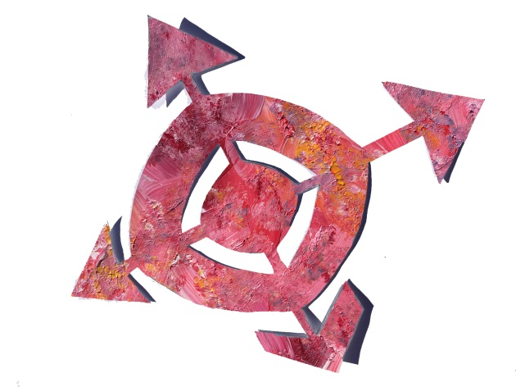
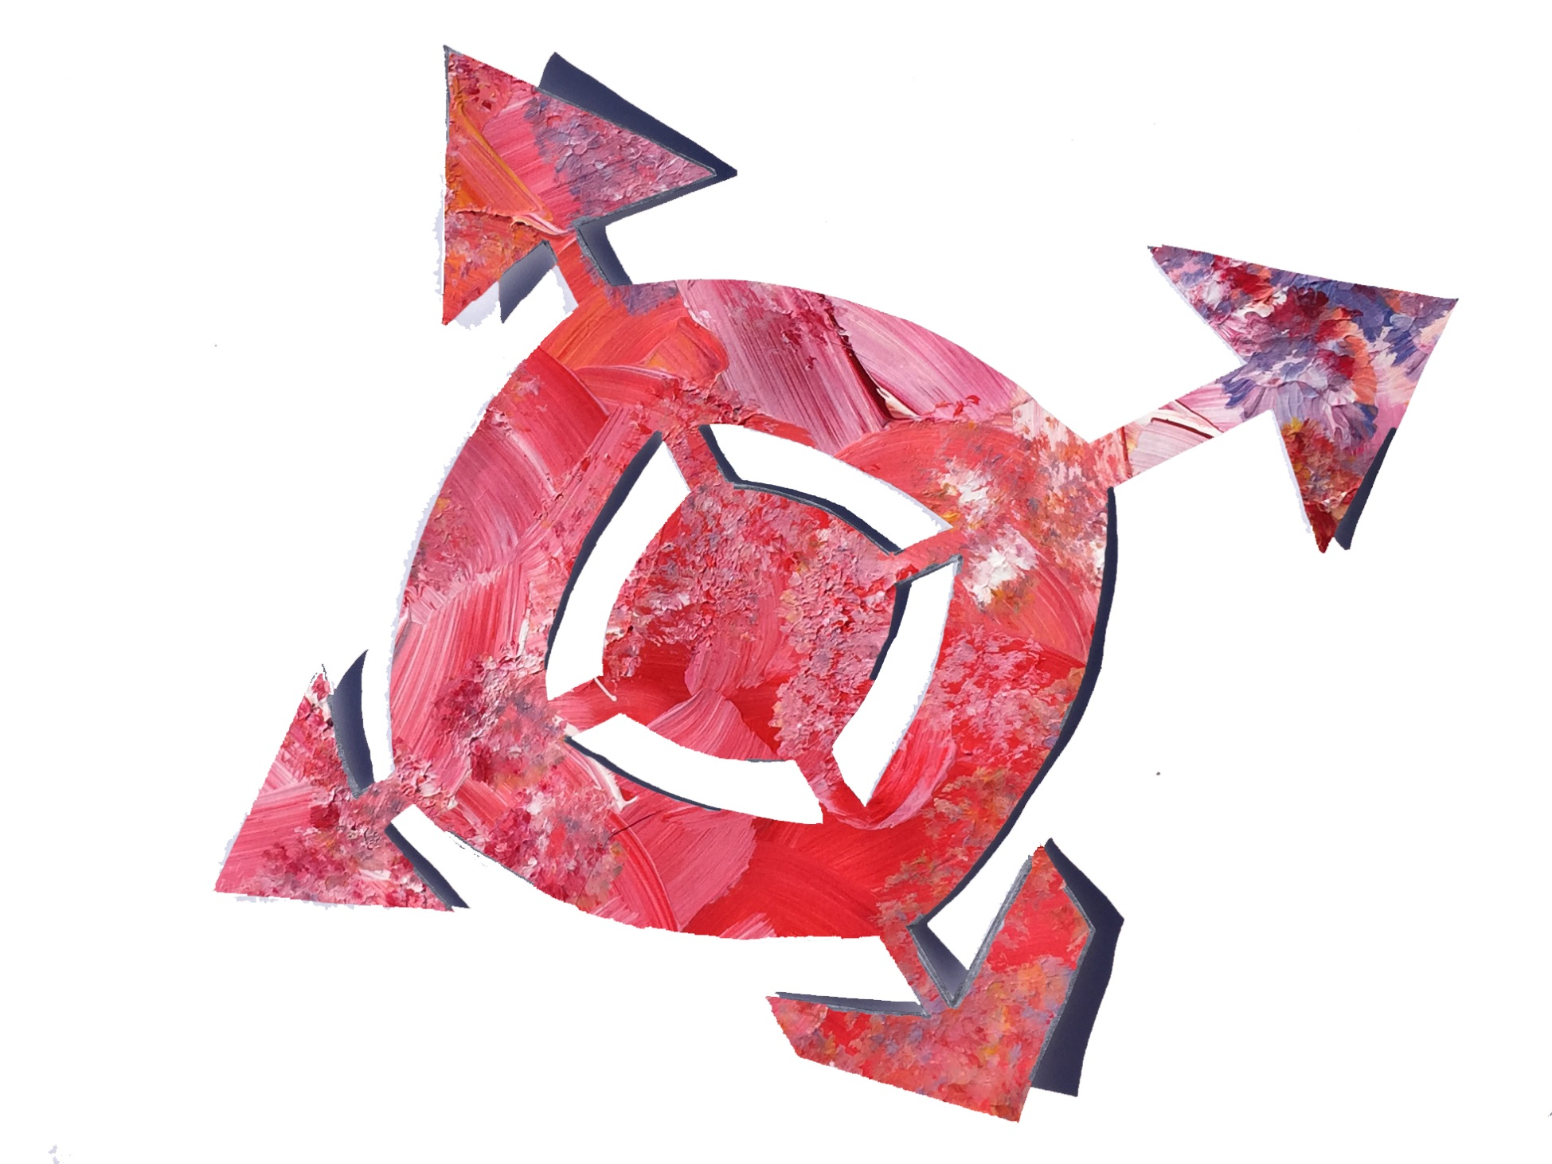
Vad är duodji?
Beskriv några olika duodjiföremål!

Slide 3
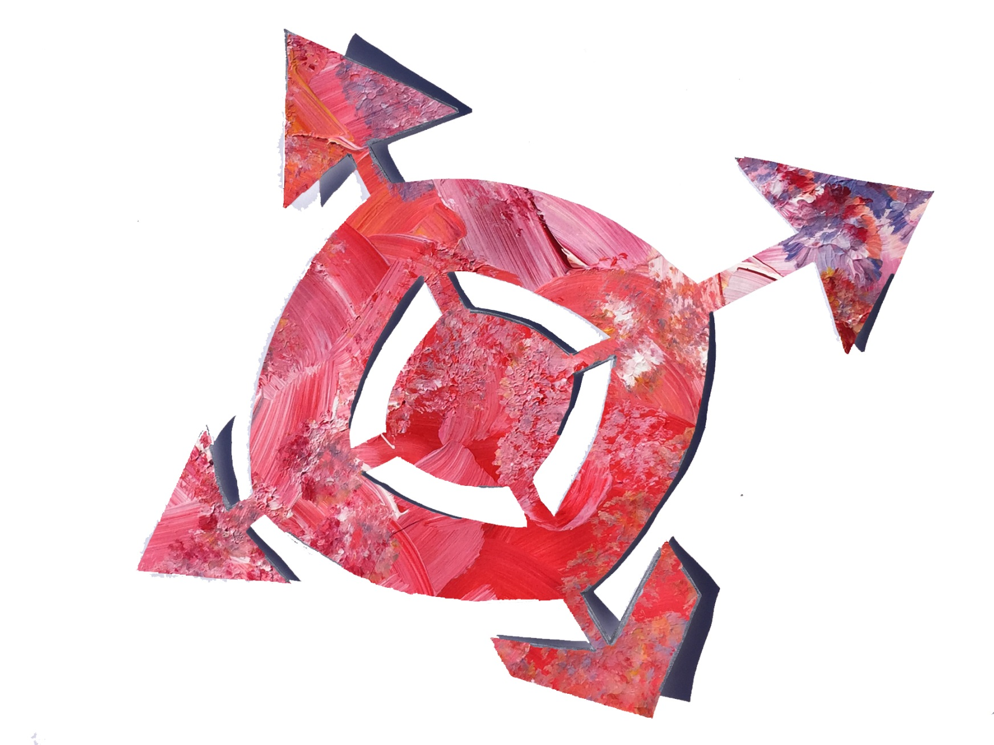
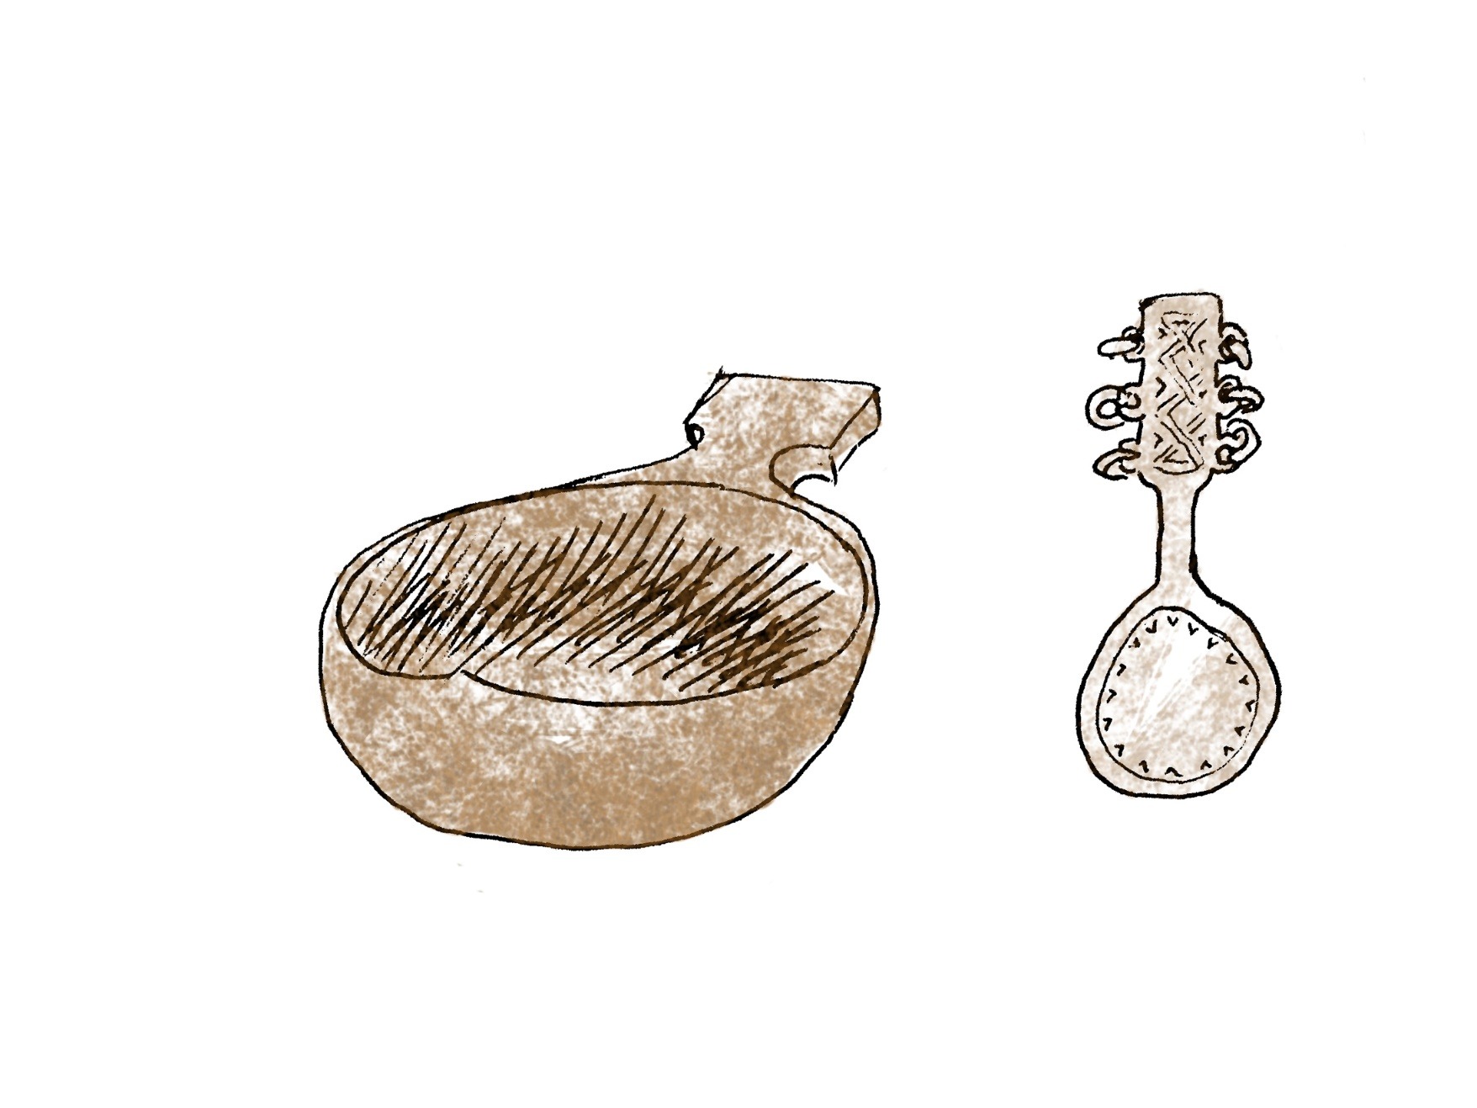
Vad gör ett föremål till duodji?

Slide 4
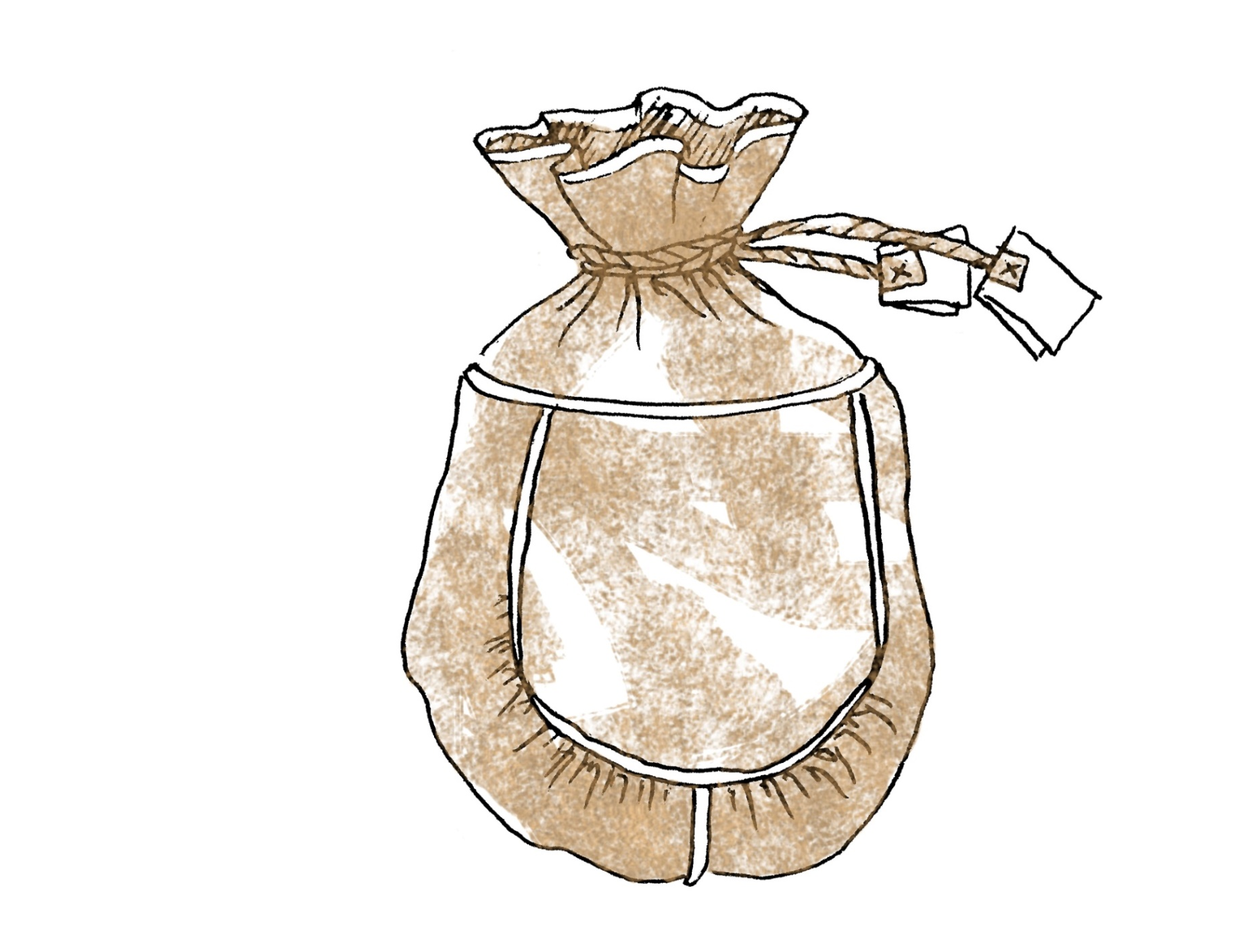
Vad gör detta till duodji?

Slide 5
Vad gör detta till duodji?

Slide 6
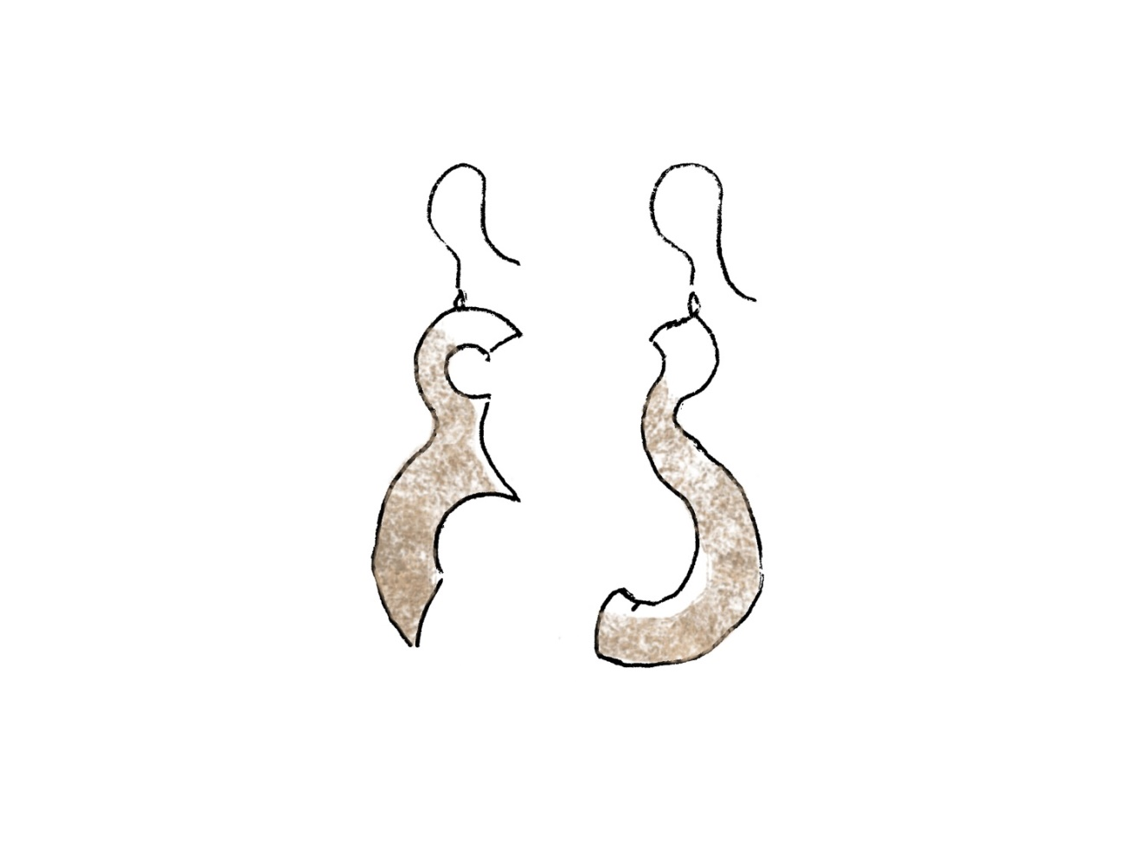
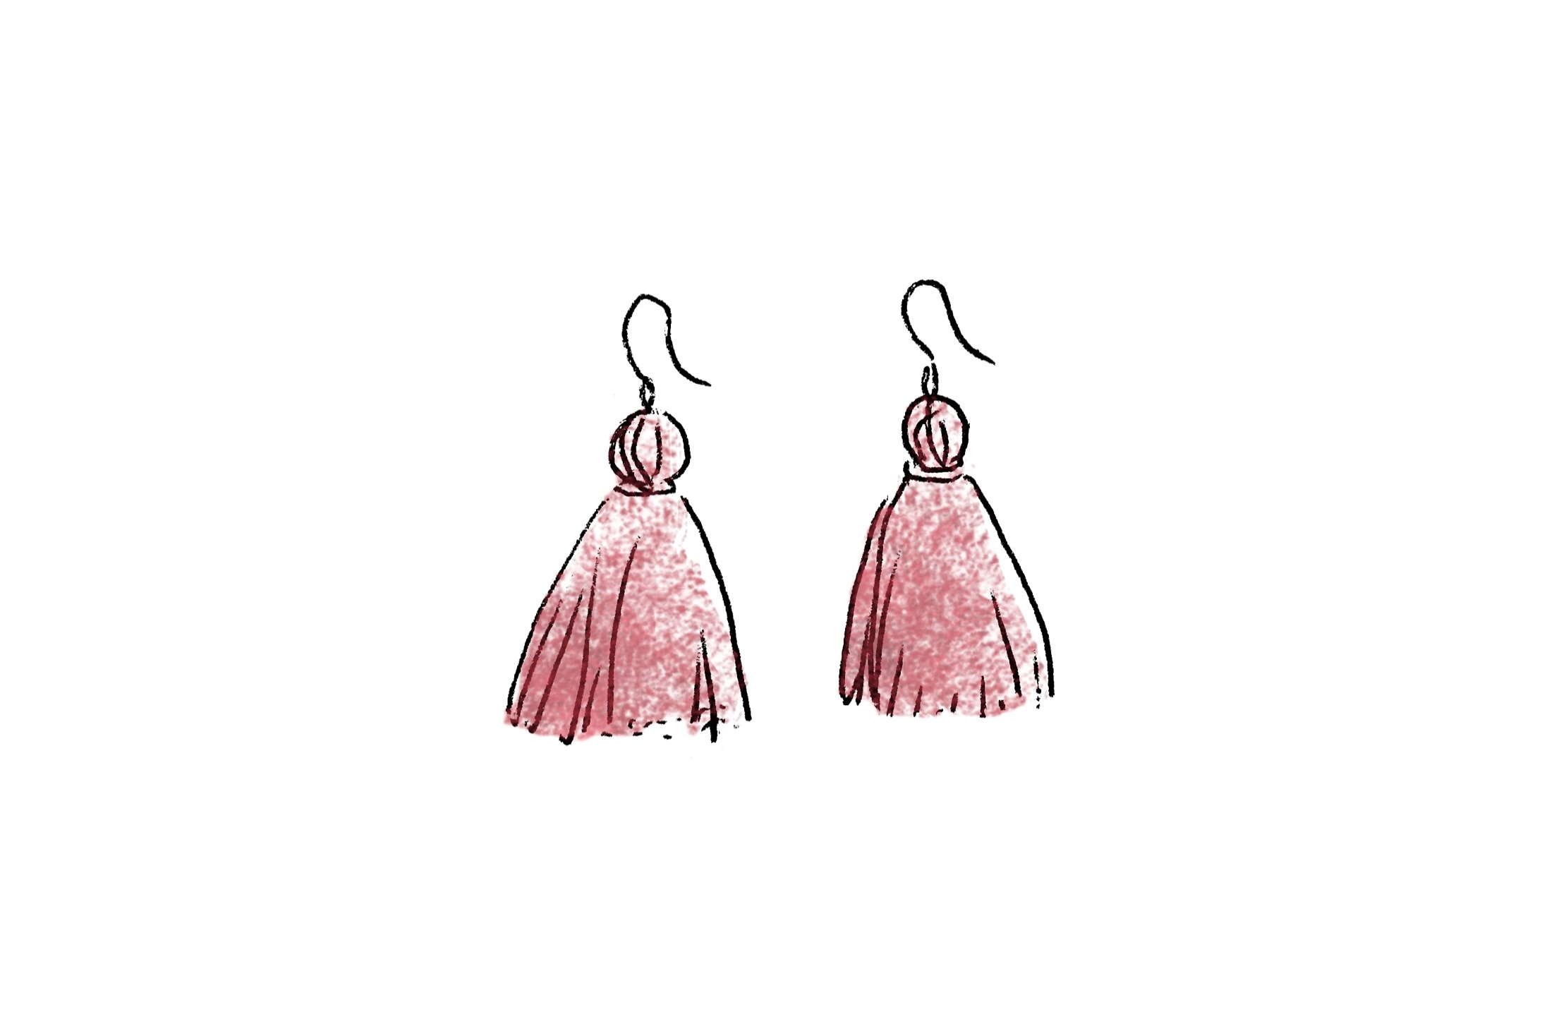
Vad gör detta till duodji?

Slide 7
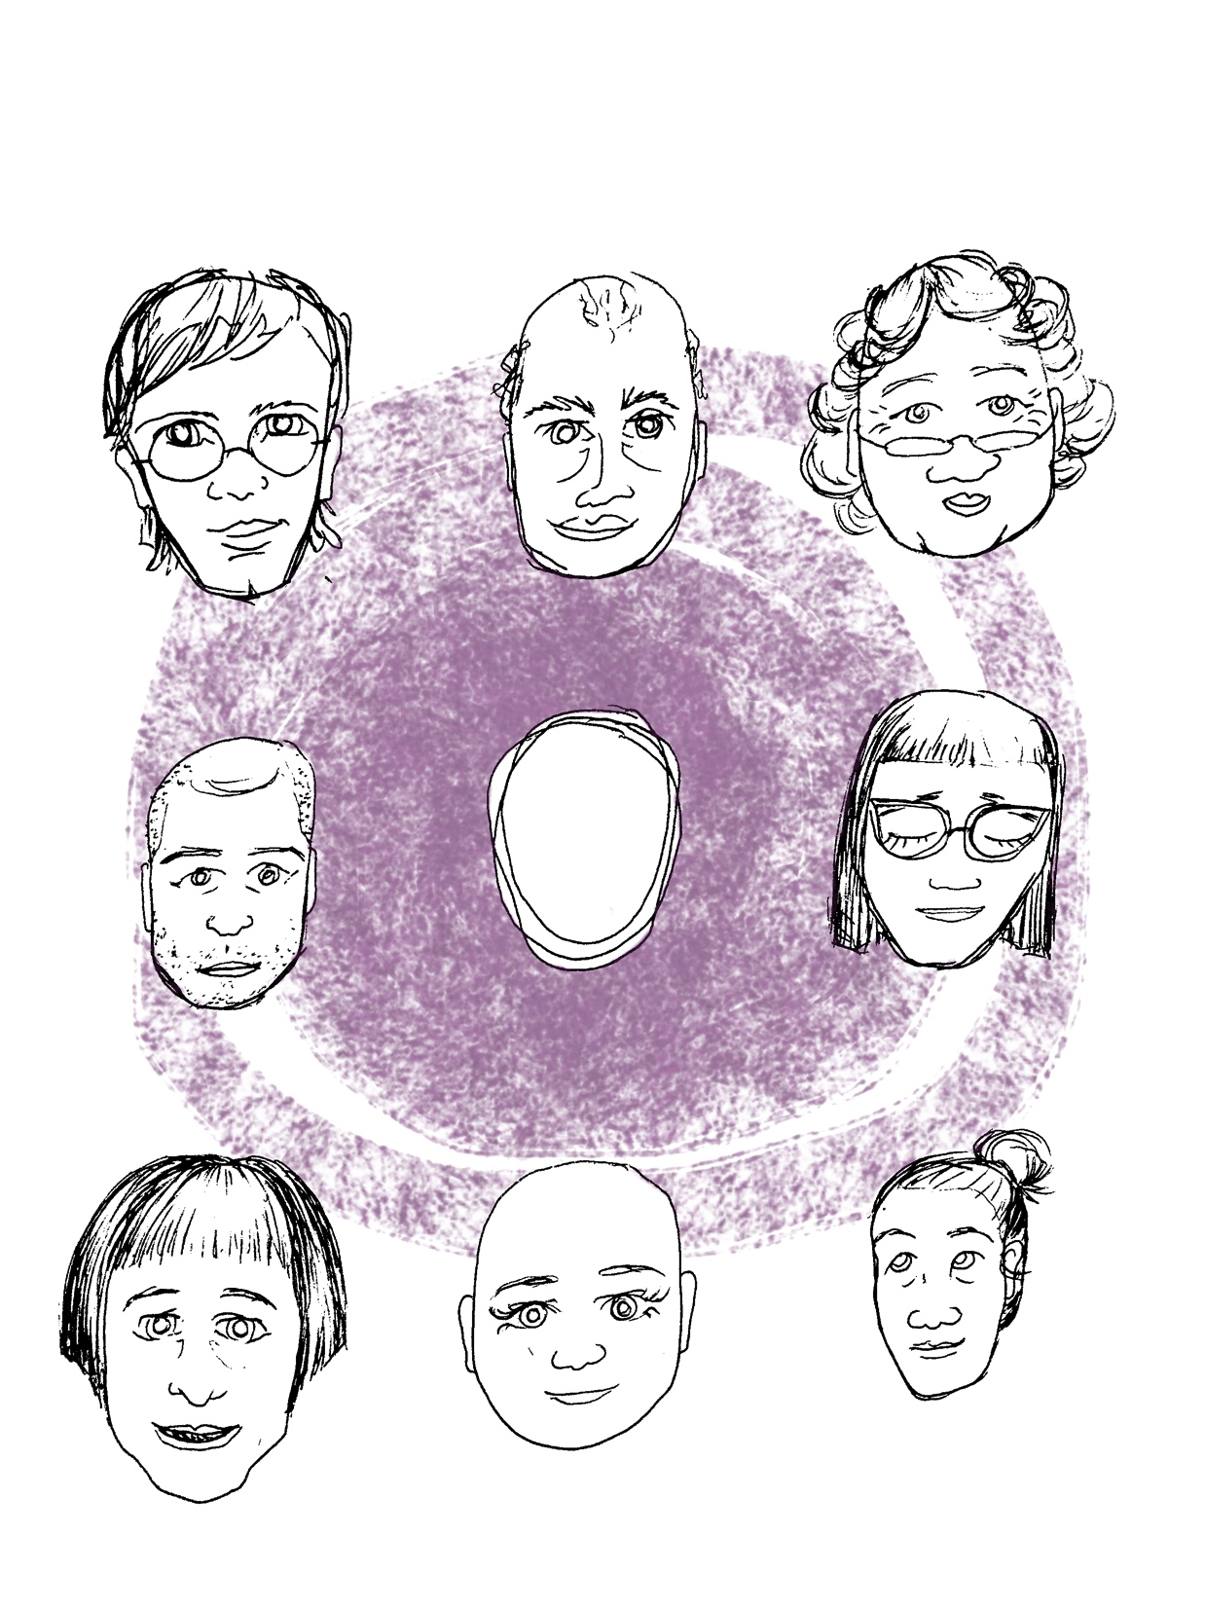
Vem är duojár?
Vilka är duojárat?

Slide 8
Vad är duodji-filosofi?
Beskriv en situation där du ser duodji-filosofi!

Slide 9
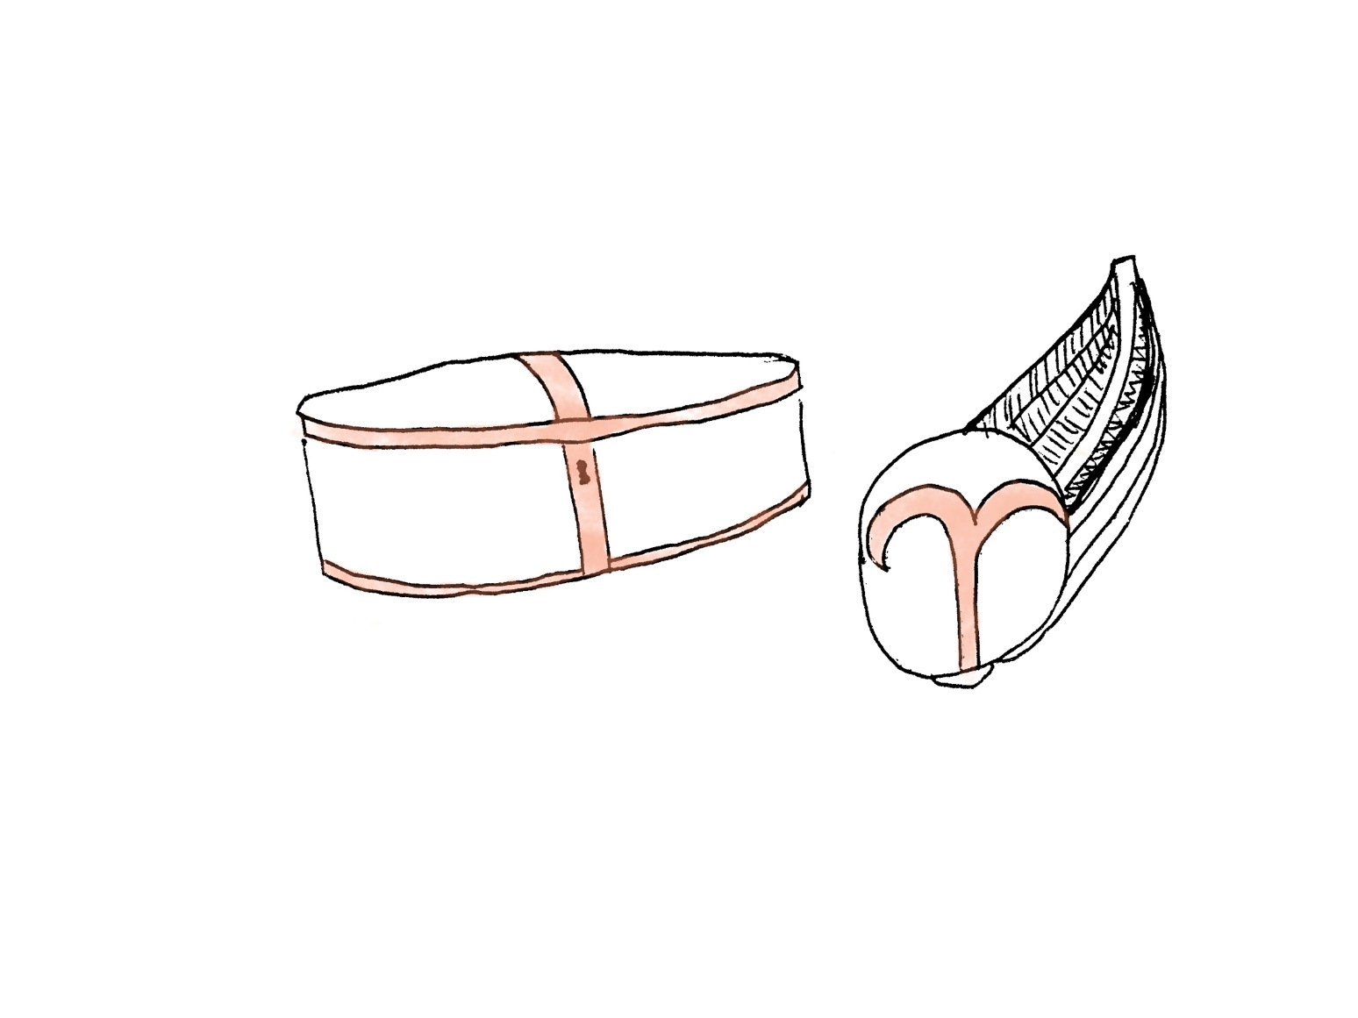
Vilken duodji-filosofi ser du på denna bild?
Vad tror du att man tänkt då man skapat dessa?

Slide 10
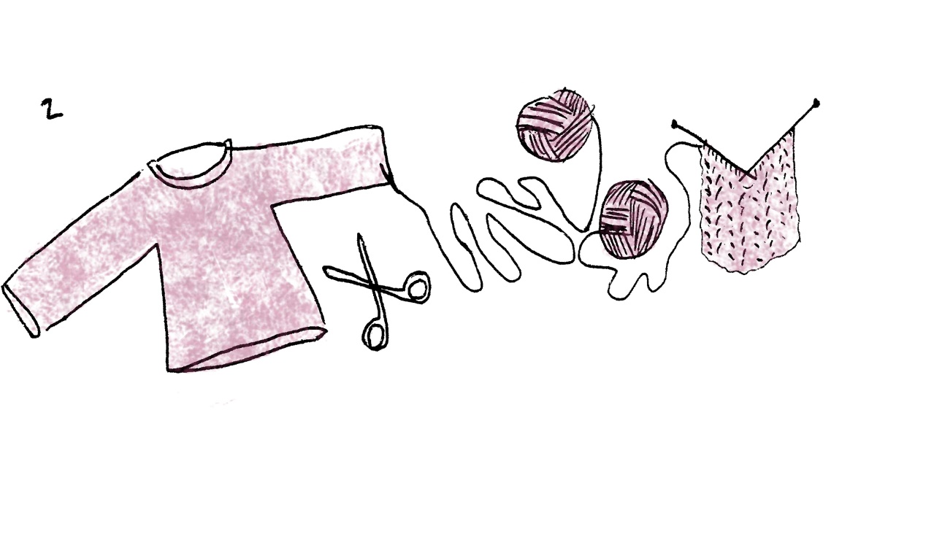
Vilken duodji-filosofi ser du på denna bild?
Vad har man tänkt på här?

Slide 11
Vilken duodji-filosofi ser du på denna bild?
En duodjiidé kan vara något litet

Slide 12
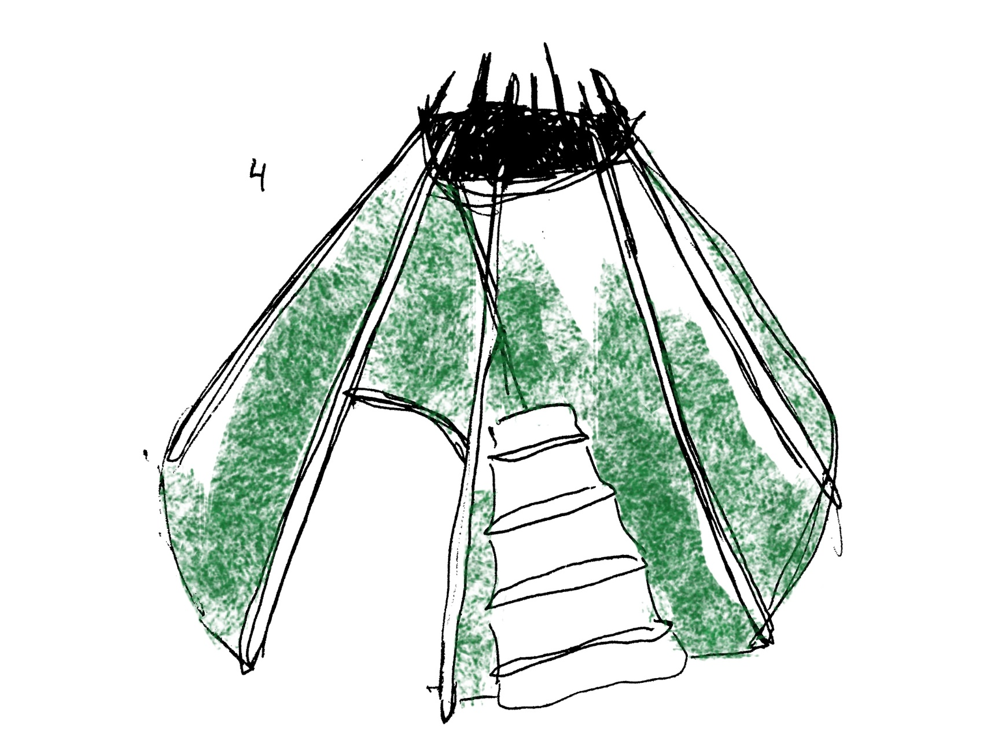
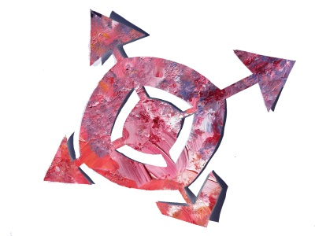
Vilken duodji-filosofi ser du på denna bild?
… och stort!

Slide 13
Vilken duodji-filosofi ser du på denna bild?
Duodji syns i vardagen

Slide 14
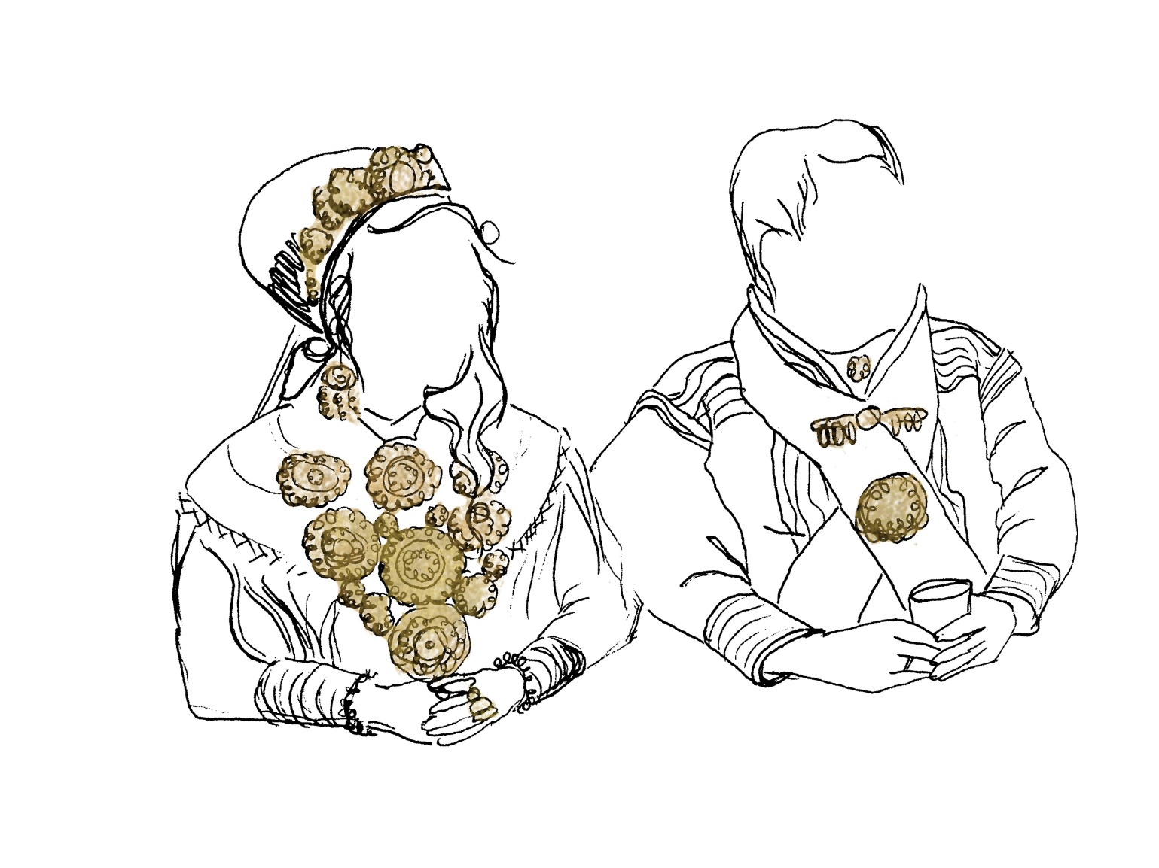
Vilken duodji-filosofi ser du på denna bild?
… och på fest!

Slide 15
Duodji kan vara mycket
Var kan du hitta duodji-filosofi?
Hårdslöjd
Mjukslöjd
Smycken
Materialinsamling och beredning
Abstrakt eller immateriell duodji
Ekologiskt tänk

Slide 16
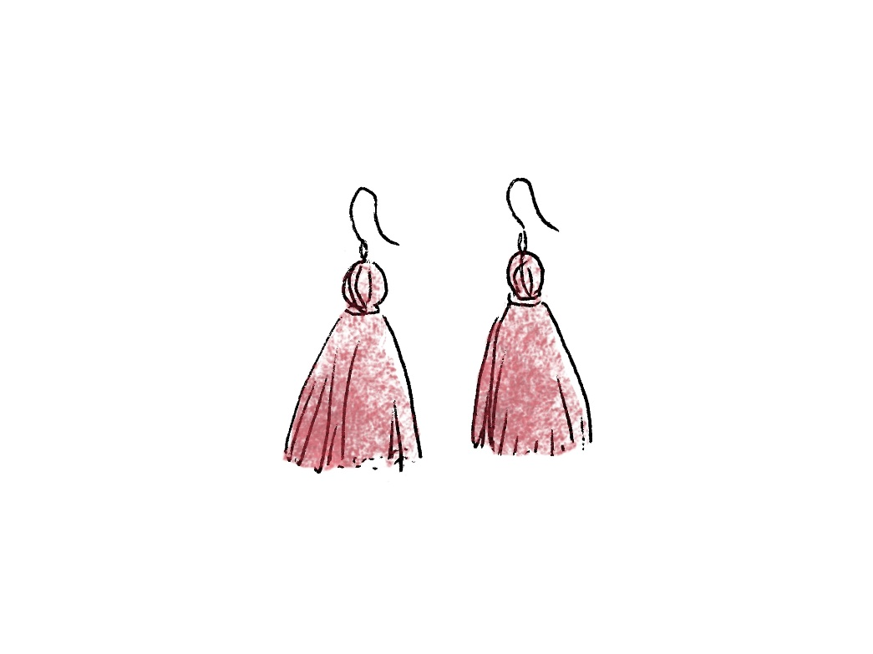
Duodji löser vardagens behov på olika sätt.

Slide 17
Fundera och skriv!
Vilka duodjiskapelser tycker du är vackra?
Eller praktiska? Vilka egenskaper har dem?

